Slide 1
隐马尔可夫的学习与预测算法
A BRIEF INTRO TO HM
张云
2019.7 DSSC

Slide 2
01
监督学习方法
02
Baum-Welch算法
CONTENTS
03
近似算法
04
维特比算法
Notes:
前两章节的标题得来

Slide 3
学习算法

Slide 4
隐马尔可夫模型的学习，根据训练数据是包括观测序列和对应的状态序列，还是只有观测序列，可分为监督学习和无监督学习实现。
监督学习方法
无监督学习——Baum-Welch算法（EM算法）

Slide 5
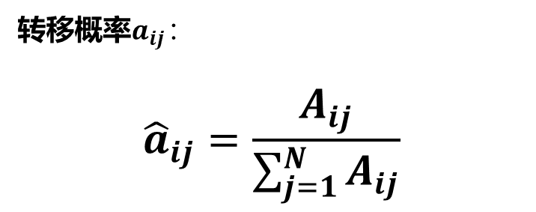
01 监督学习方法
给定训练集，包含S个长度相同的观测序列及对应的状态序列
$$\left\{\left(O_{1},I_{1}\right),\left(O_{2},I_{2}\right),…,\left(O_{S},I_{S}\right)\right\}$$
转移概率$a_{ij}：$
$${\hat{a}}_{ij}=\frac{A_{ij}}{\sum_{j=1}^{N}{A_{ij}}}$$

Slide 6
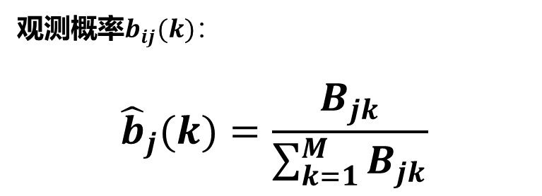
01 监督学习方法
给定训练集，包含S个长度相同的观测序列及对应的状态序列
$$\left\{\left(O_{1},I_{1}\right),\left(O_{2},I_{2}\right),…,\left(O_{S},I_{S}\right)\right\}$$
观测概率$b_{ij}(k)：$
$${\hat{b}}_{j}(k)=\frac{B_{jk}}{\sum_{k=1}^{M}{B_{jk}}}$$

Slide 7
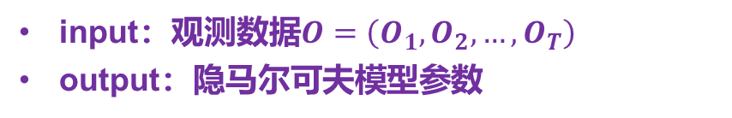
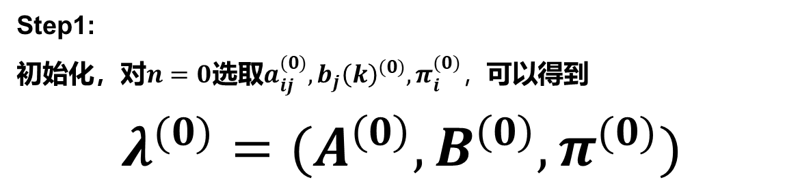
02 Baum-Welch算法
input：观测数据$O=\left(O_{1},O_{2},…,O_{T}\right)$
output：隐马尔可夫模型参数
Step1:
初始化，对$n=0$选取$a_{ij}^{(0)}, b_{j}{\left(k\right)}^{(0)}, π_{i}^{(0)}，$可以得到
$$λ^{(0)}=(A^{\left(0\right)},B^{\left(0\right)},π^{(0)})$$

Slide 8
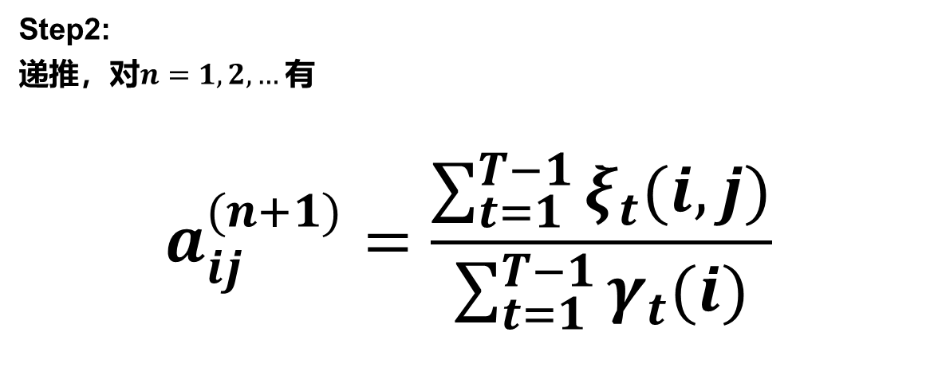
02 Baum-Welch算法
input：观测数据$O=\left(O_{1},O_{2},…,O_{T}\right)$
output：隐马尔可夫模型参数
Step2:
递推，对$n=1,2,…$ 有
$$a_{ij}^{(n+1)}=\frac{\sum_{t=1}^{T−1}{ξ_{t}(i,j)}}{\sum_{t=1}^{T−1}{γ_{t}(i)}}$$

Slide 9
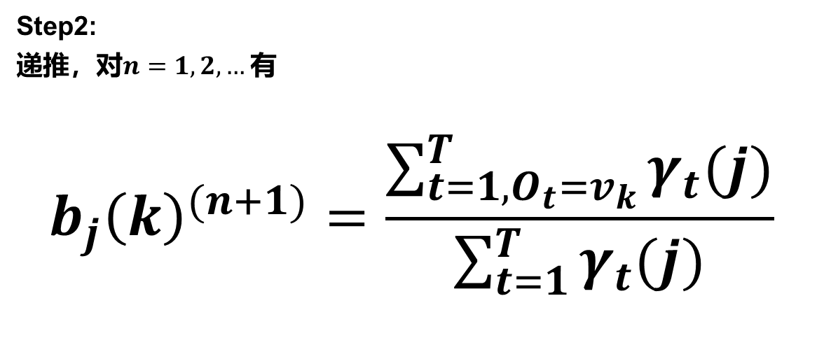
02 Baum-Welch算法
input：观测数据$O=\left(O_{1},O_{2},…,O_{T}\right)$
output：隐马尔可夫模型参数
Step2:
递推，对$n=1,2,…$ 有
$$b_{j}{\left(k\right)}^{(n+1)}=\frac{\sum_{t=1,O_{t}=v_{k}}^{T}{γ_{t}(j)}}{\sum_{t=1}^{T}{γ_{t}(j)}}$$

Slide 10
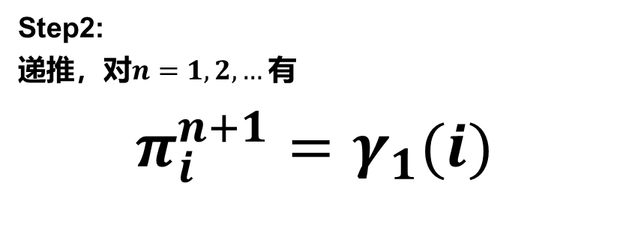
02 Baum-Welch算法
input：观测数据$O=\left(O_{1},O_{2},…,O_{T}\right)$
output：隐马尔可夫模型参数
Step2:
递推，对$n=1,2,…$ 有
$$π_{i}^{n+1}=γ_{1}(i)$$

Slide 11
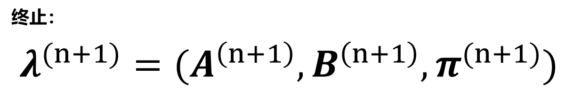
02 Baum-Welch算法
input：观测数据$O=\left(O_{1},O_{2},…,O_{T}\right)$
output：隐马尔可夫模型参数
终止：
$$λ^{(n+1)}=(A^{\left(n+1\right)},B^{\left(n+1\right)},π^{(n+1)})$$

Slide 12
预测算法

Slide 13
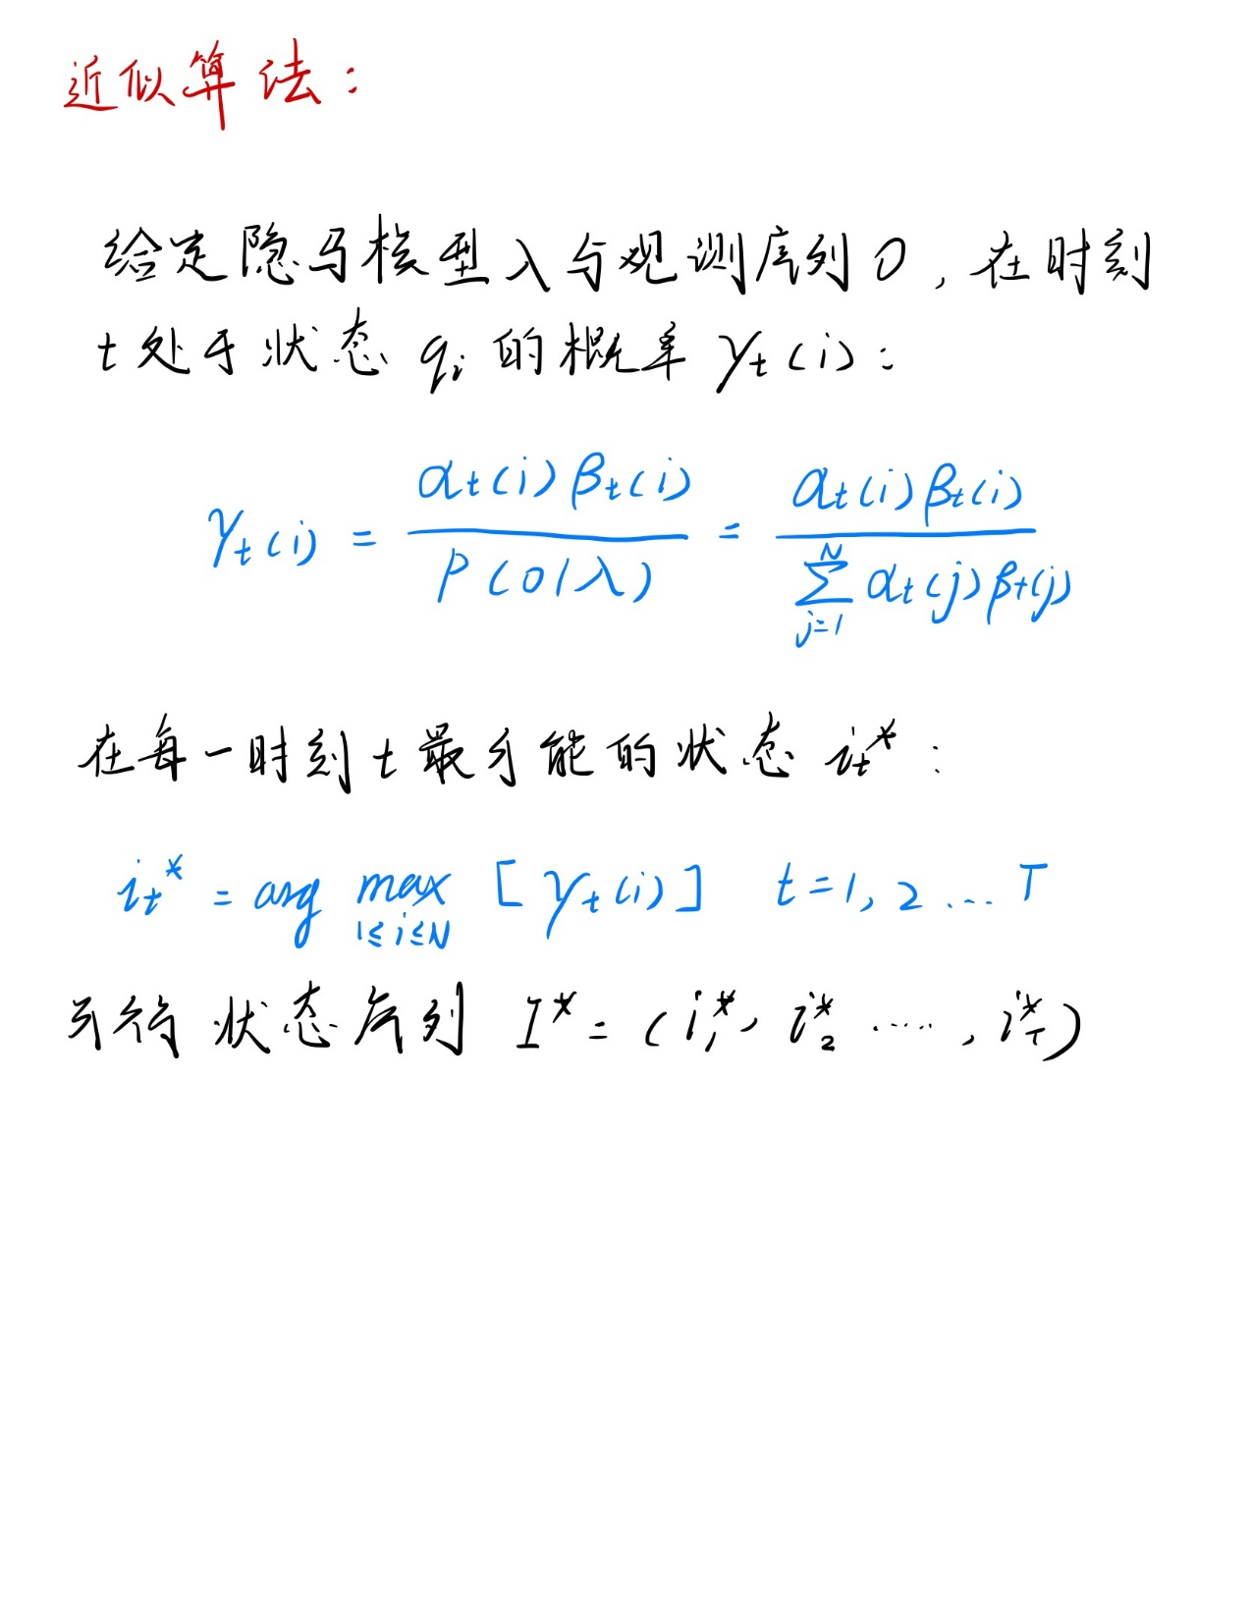
03 近似算法

Slide 14
03 近似算法

Slide 15
03 近似算法

Slide 16
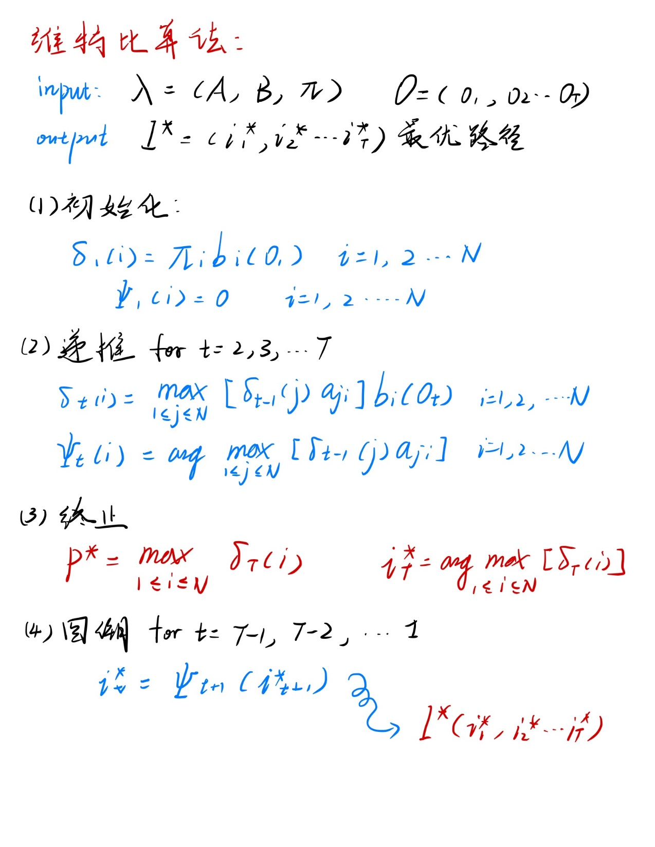
04 维特比算法

Slide 17
04 维特比算法

Slide 18
04 维特比算法

Slide 19
04 维特比算法

Slide 20
04 维特比算法

Slide 21
THANKS FOR YOUR LISTENING

